Slide 1
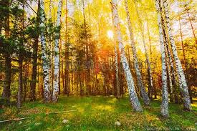
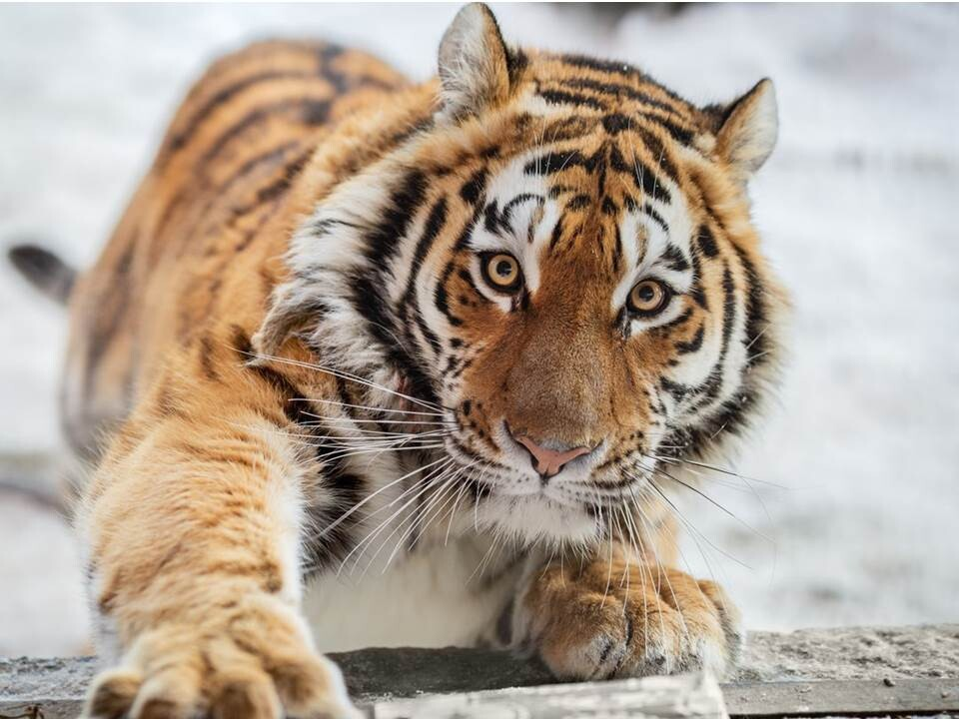
Исчезнувших-не вернуть, но можно сохранить что осталось.
Презентацию выполнила педагог детского сада № 42 Коновалова Евгения Леонидовна

Slide 2
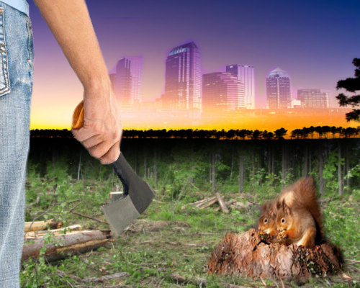
Первая одна из проблем вымирания амурского тигра-это вырубка леса, лес дом для тигра.

Slide 3
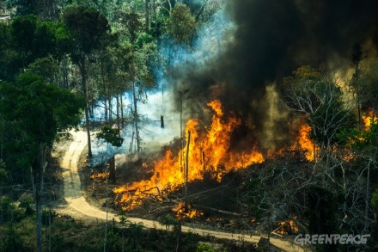
вторая причина-лесные пожары, чаще всего по вине человека.

Slide 6
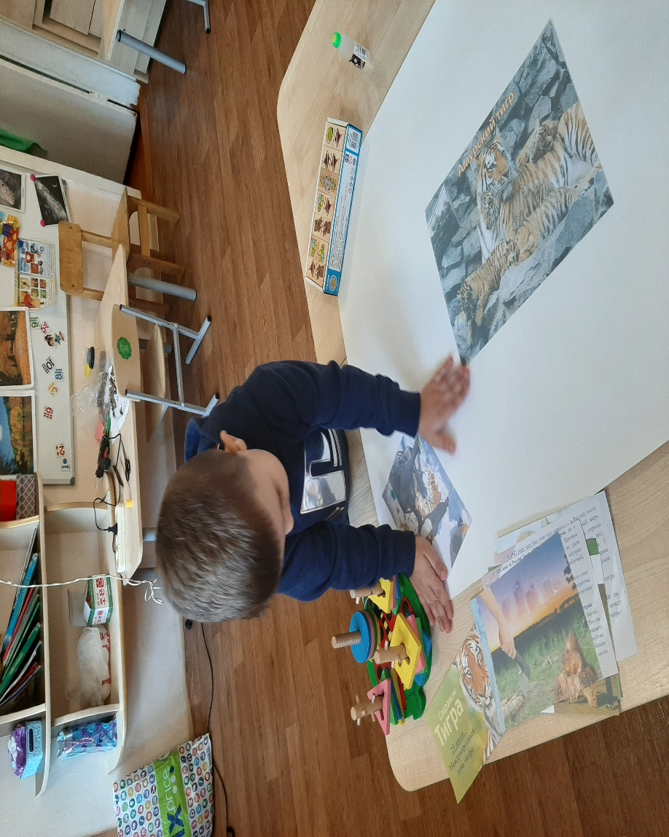
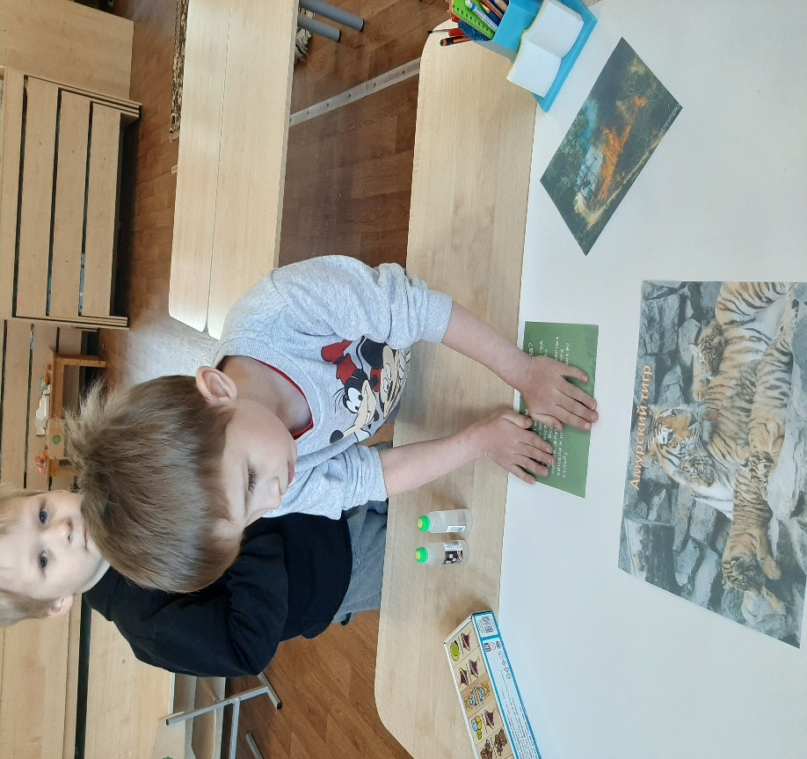
В создании нашей газеты участие принимали дети средней группы детского сада № 42.Артур В. Гоша Р.

Slide 7
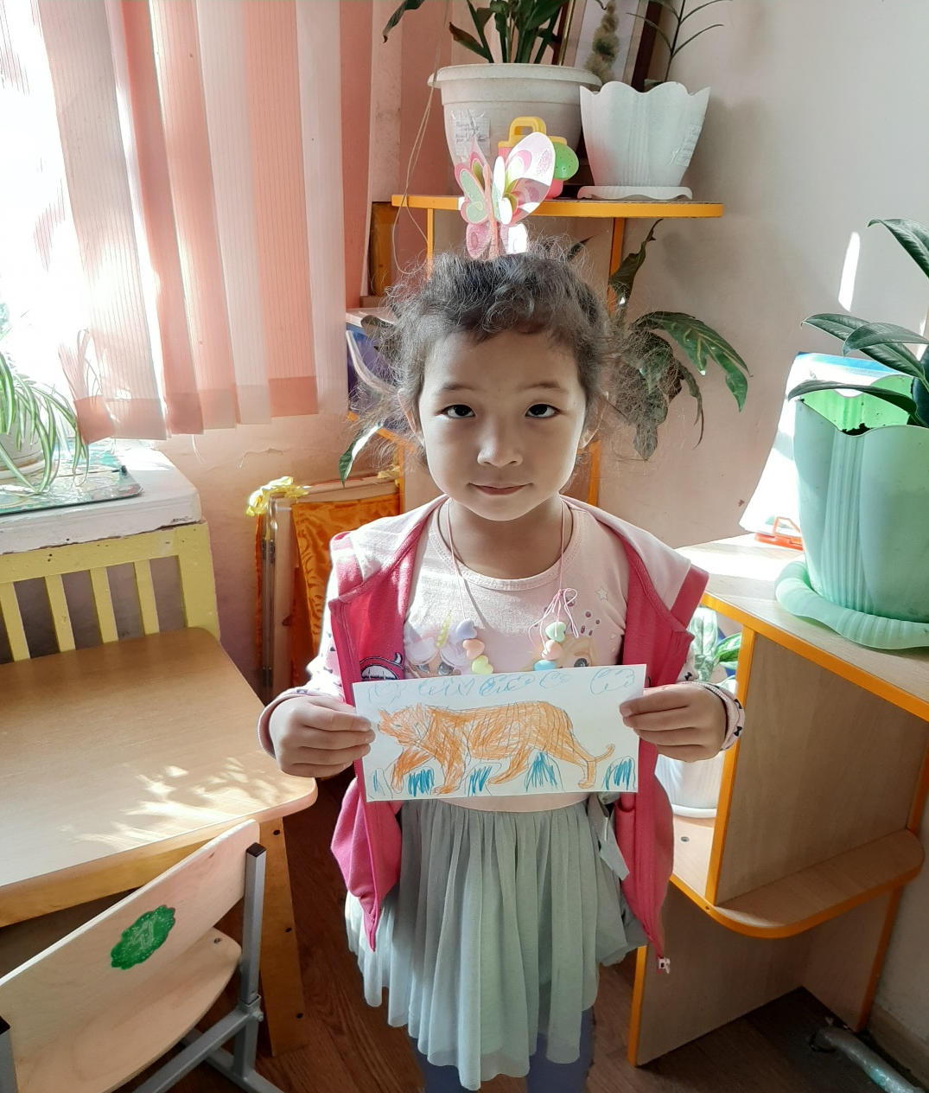
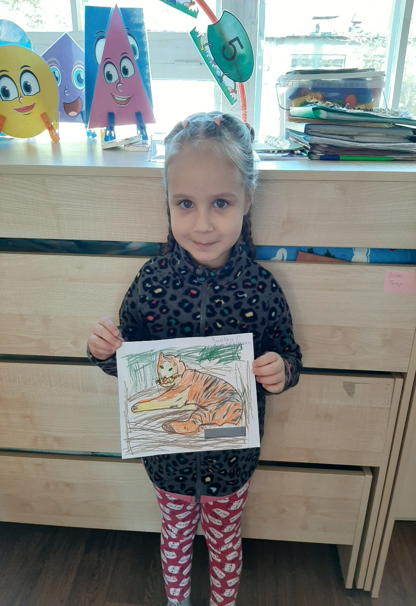
Так же наши девочки Вика Л. и Злата С. Нарисовали рисунки с изображением тигра

Slide 8
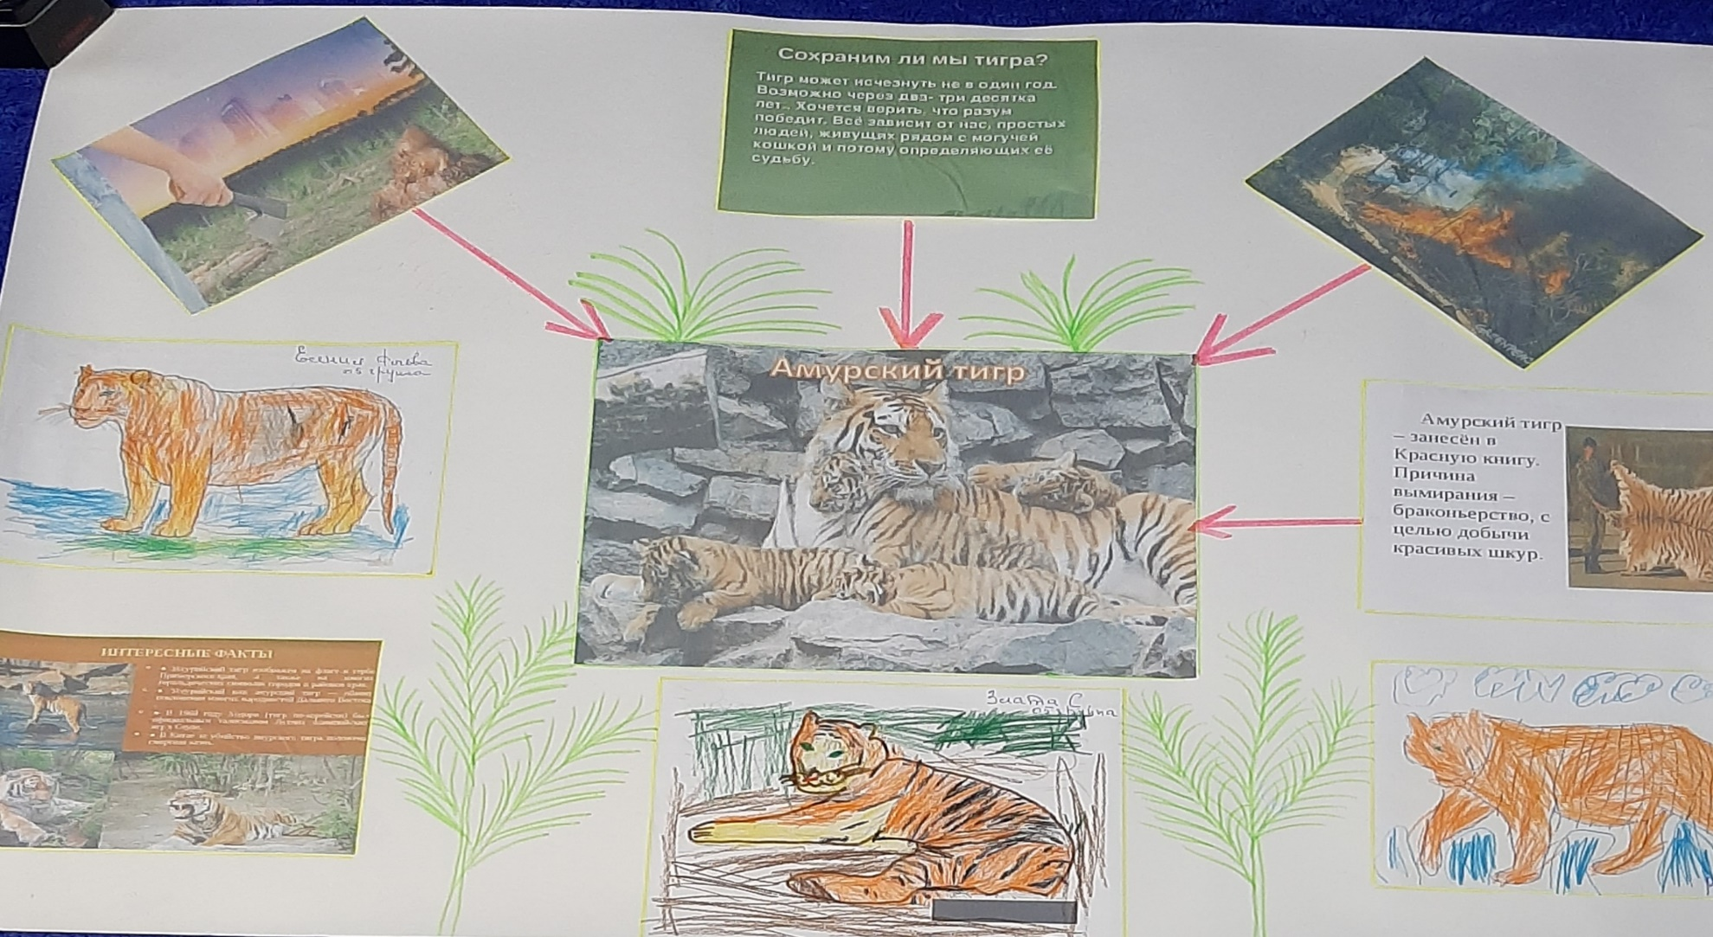
Наша стен-газета в защиту Амурского тигра.

Slide 9
Остановись человек-не губи живое!

Slide 10
Спасибо за внимание

